Slide 1
Oblikovno in vsebinsko preuredila: Urška Špilak, POŠ Cven

Slide 2
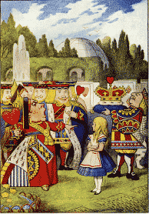
1. vprašanje
Kaj je pravljica?

Slide 3
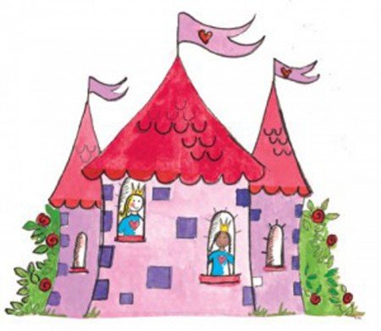
Odgovor je …
Pravljica je domišljijska
pripoved.

Slide 4
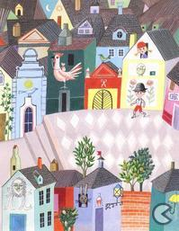
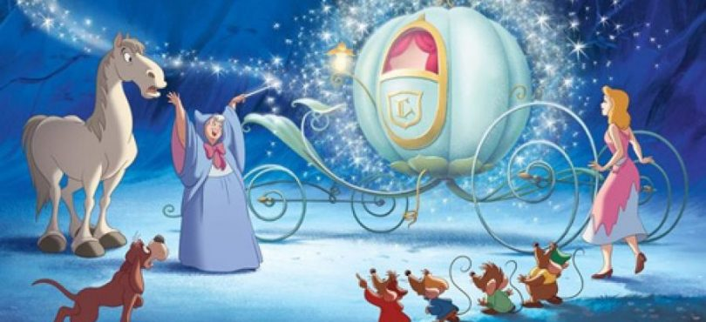
2. vprašanje
Kakšna je razlika med ljudsko in
umetno pravljico?

Slide 5
Odgovor je …
Ljudska pravljica:
pisatelj ali pisateljica nista znana.
Umetna pravljica:
znano je, kdo je pravljico napisal.

Slide 6
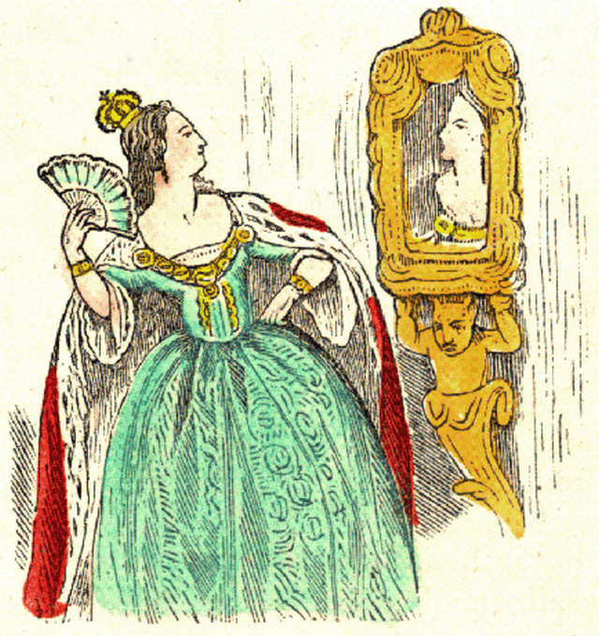
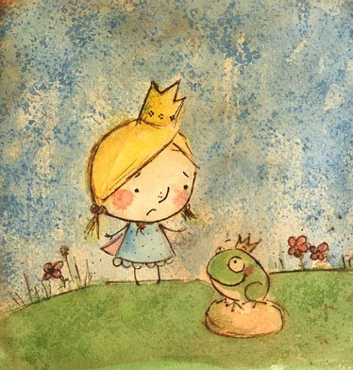
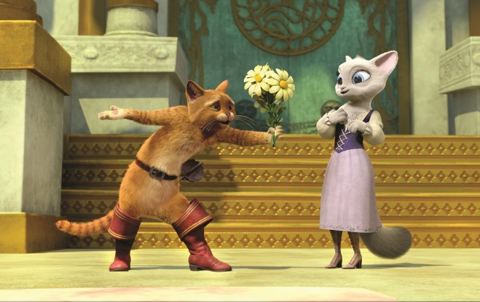
3. vprašanje
V pravljicah se lahko zgodi vse mogoče.
Kaj na primer?

Slide 7
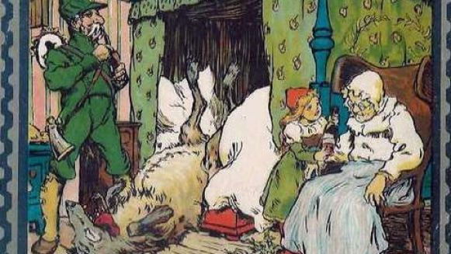
Odgovor je …
Živali govorijo,
ljudje se spremenijo v živali ali
obratno,
deček premaga zmaja,
morski deklici odpade rep,
iz volkovega trebuha skočijo žive osebe …

Slide 8
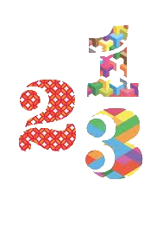
4. vprašanje
Naštej vsaj 3 pravljična števila.

Slide 9
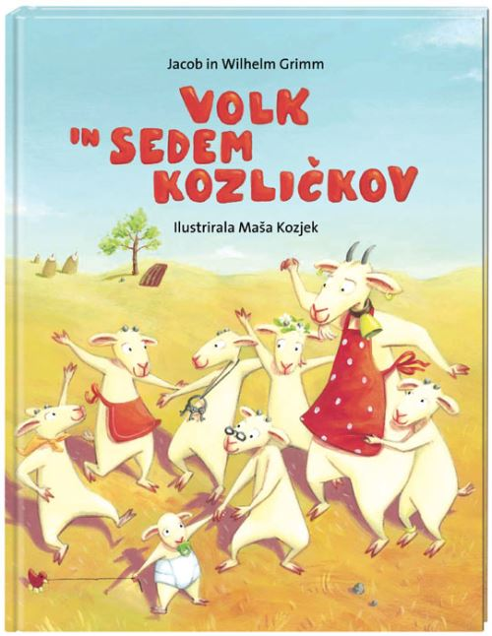
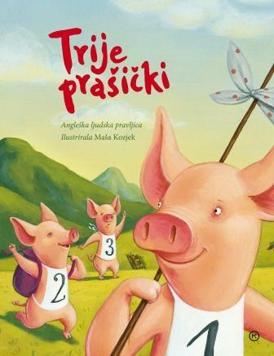
Odgovor je …
3, 5, 7, 9, 12, sto, tristo

Slide 10
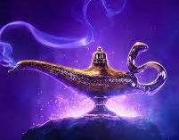
5. vprašanje
Naštej vsaj 3 pravljične predmete.

Slide 11
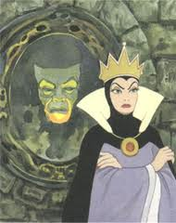
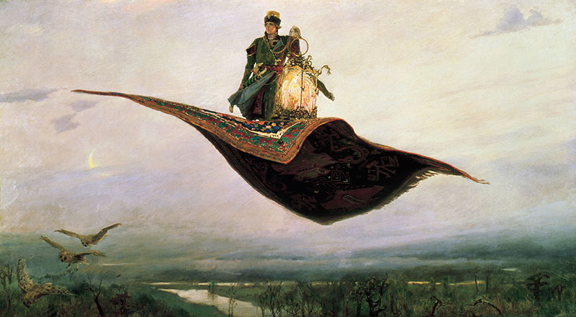
Odgovor je …
čudodelna mizica,
čudežni studenec,
zlat prstan,
leteča preproga,
govoreče ogledalo,
živa voda, ...

Slide 12
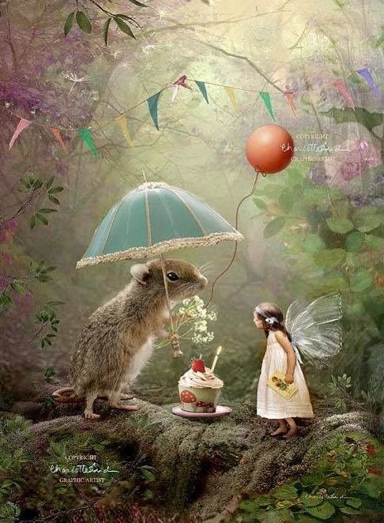
6. vprašanje
Naštej vsaj 3 pravljična bitja.

Slide 13
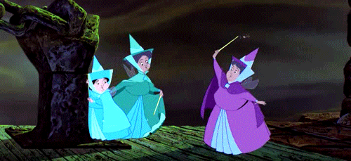
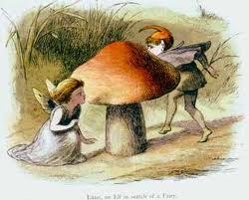
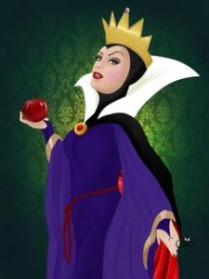
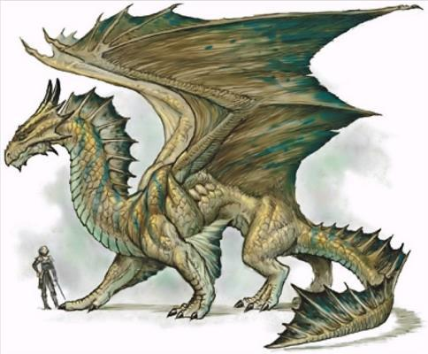
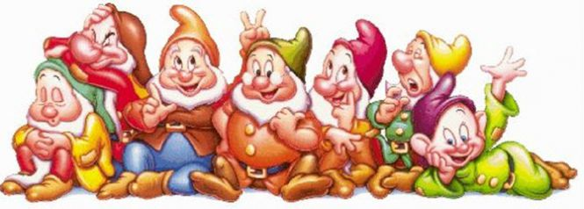
Odgovor je …
škrati,
vile,
čarovnice,
velikani,
palčki,
zmaji, …

Slide 14
7. vprašanje
Naštej vsaj 3 pravljice, ki smo jih brali pri pouku v 1. razredu.

Slide 15
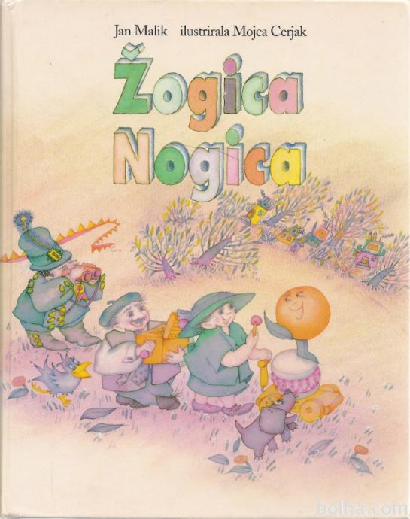
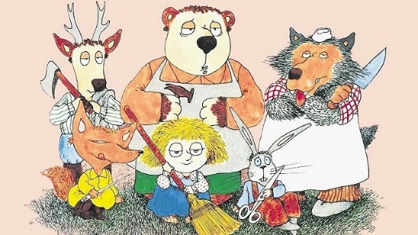
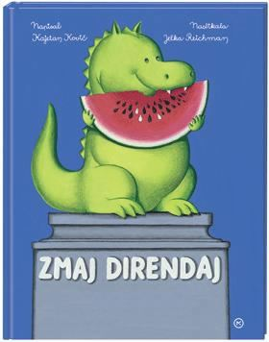
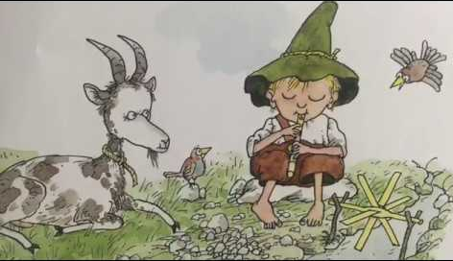
Odgovor je …
Žogica Nogica,
Zmaj Direndaj,
Povodni mož,
Mojca Pokrajculja,
Hvaležni medved,
Peter Klepec,…

Slide 16
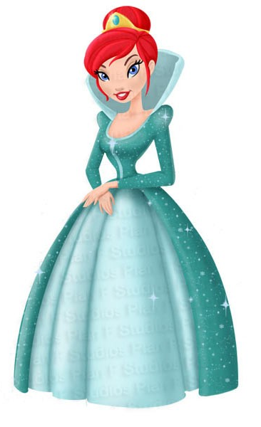
8. vprašanje
Naštej vsaj 3 pravljice, v katerih nastopajo princeske ali kraljične.

Slide 17
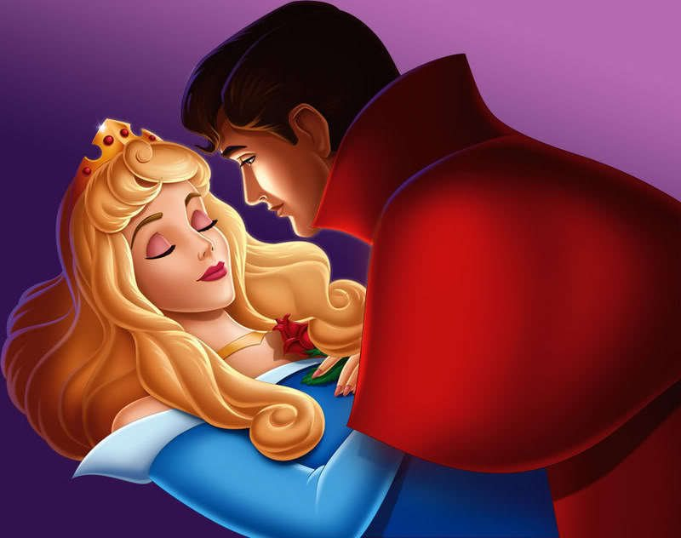
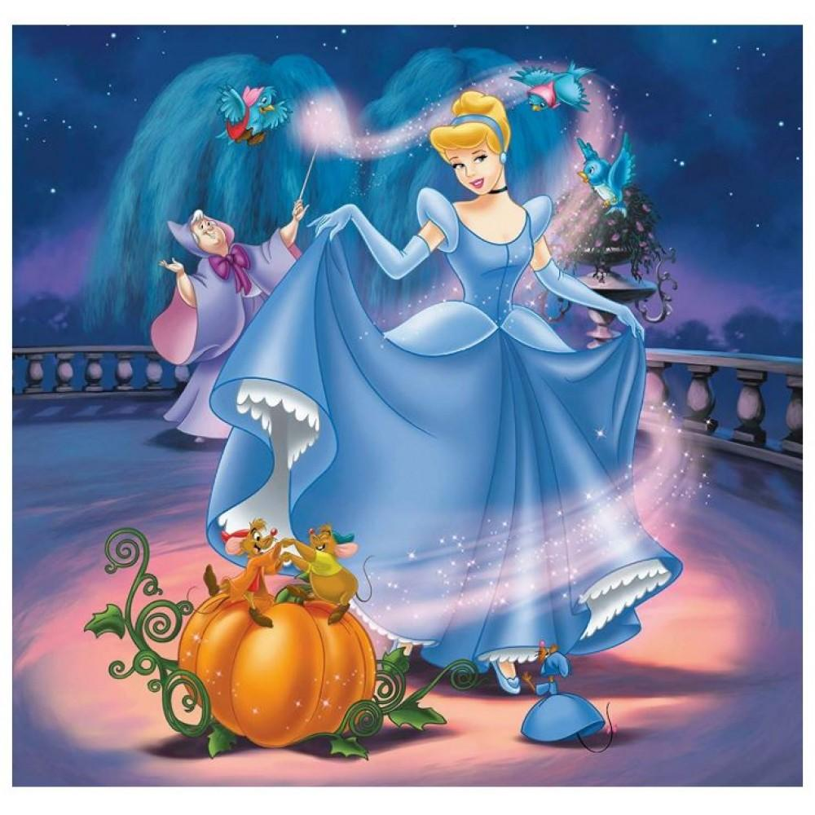
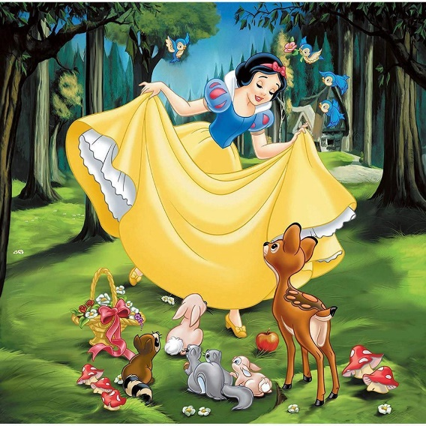
Odgovor je …
Trnuljčica,
Kraljična na zrnu graha,
Pepelka,
Sneguljčica,
Žabji kralj, …

Slide 18
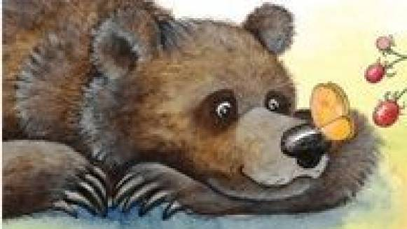
9. vprašanje
Naštej vsaj 3 pravljice, v katerih nastopa medved.

Slide 19
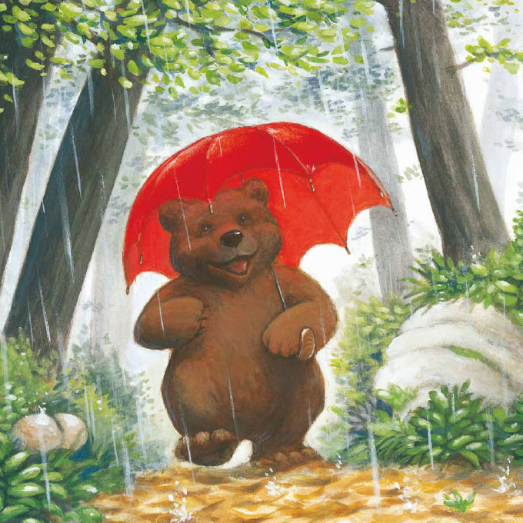
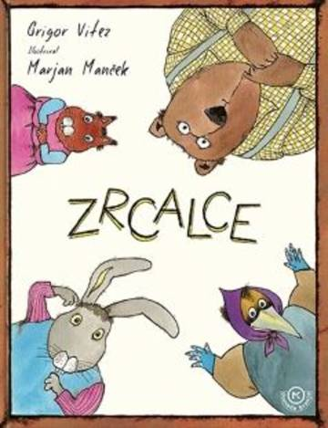
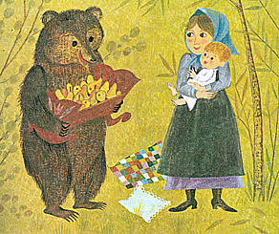
Odgovor je …
Hvaležni medved,
Pod medvedovim dežnikom,
Mojca Pokrajculja,
Zlatolaska in trije medvedi,
Zrcalce,
Moj prijatelj Piki Jakob, …

Slide 20
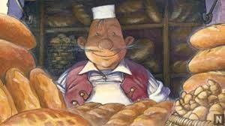
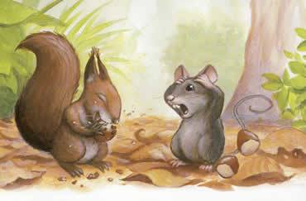
10. vprašanje
Razvajeni vrabček,
Sovica Oka,
Sapramiška,
Pekarna Mišmaš,
Pod medvedovim dežnikom,…
Kdo je slovenska pesnica in pisateljica, ki je napisala pravljice:

Slide 21
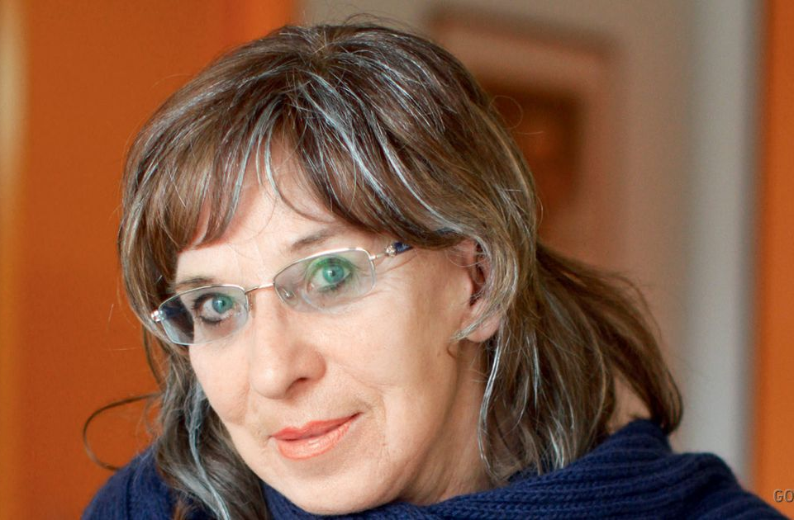
Odgovor je …
Svetlana Makarovič

Slide 22
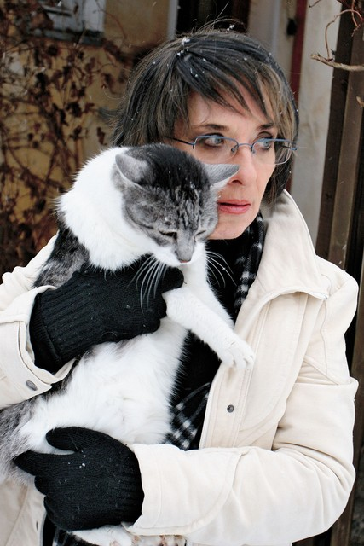
11. vprašanje
Priljubljena slovenska pisateljica Svetlana Makarovič je napisala številne pravljice za otroke. Se spomniš še kakšne, ki jo je
napisala pa je še nismo omenili?

Slide 23
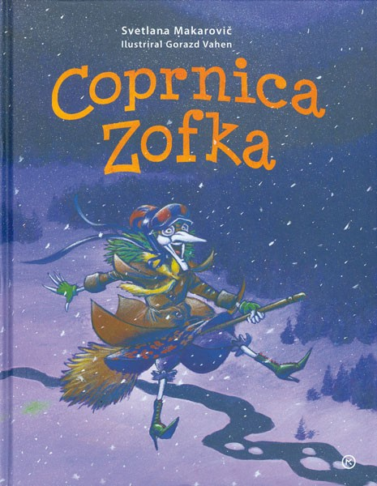
Odgovor je …
Coprnica Zofka,
Škrat Kuzma dobi nagrado,
Kosovirja na leteči žlici, …

Slide 24
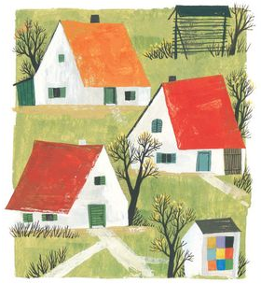
12. vprašanje
Pravljica govori o otrocih iz Male vasi,
kjer so vse hiše enake. Vse imajo rdečo
streho in iz vseh se kadi. Nekega jutra
otroci opazijo, da nihče nima copat.
Katera pravljica je to?
Kdo jo je napisal?

Slide 25
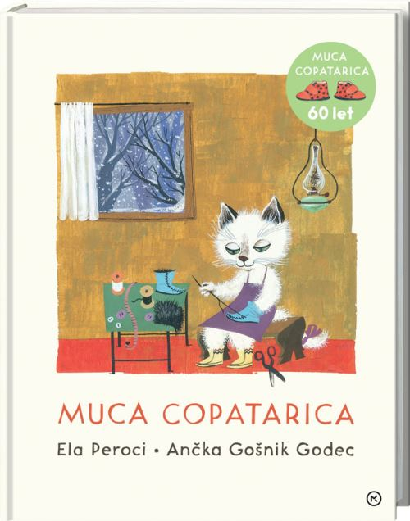
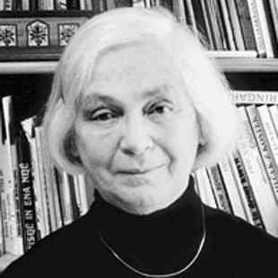
Odgovor je …
Pravljica Muca Copatarica,
pisateljice Ele Peroci

Slide 26
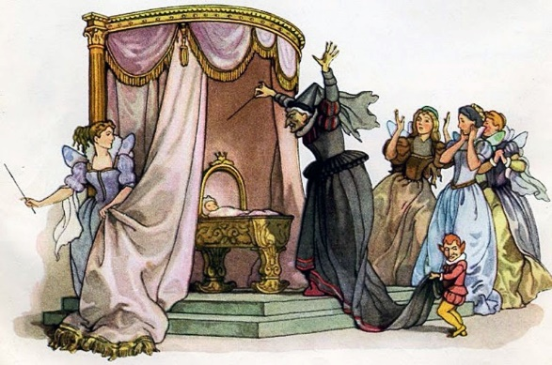
13. vprašanje
Iz katere pravljice je ta delček?
„Od samega veselja ob rojstvu prvorojenke je kralj sklenil narediti veliko zabavo, na katero je povabil vse pomembneže v kraljestvu. Niti na vile ni pozabil. Ker pa so na gradu imeli le dvanajst zlatih krožnikov, s katerih bi jim lahko postregli, je povabil le dvanajst vil, trinajsto je izpustil …”

Slide 27
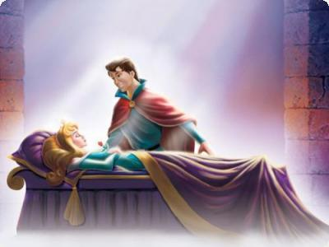
Odgovor je …
Trnuljčica

Slide 28
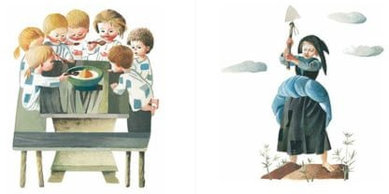
14. vprašanje
Pravljica govori o dobrem dečku, ki je imel zelo rad živali in jim je vedno pomagal. Zelo si je želel nove srajčice, saj je vedno nosil le ponošene srajce starejših bratov in sester, toda mati je bila preveč revna in ni imela časa za šivanje.
Kako je bilo dečku ime?

Slide 29
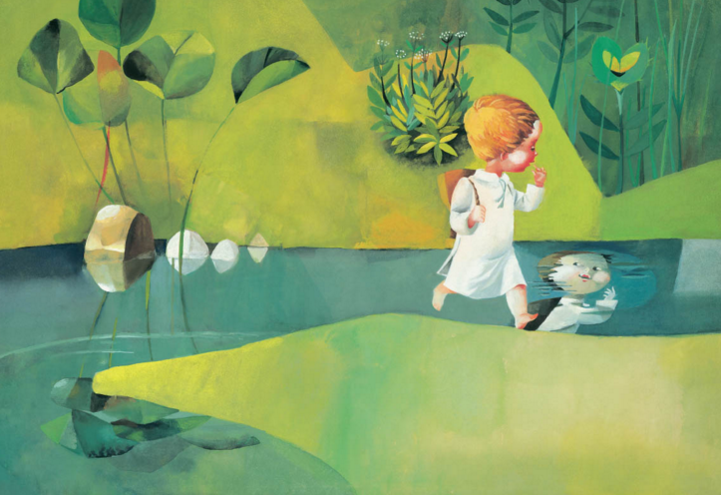
Odgovor je …
Videk

Slide 30
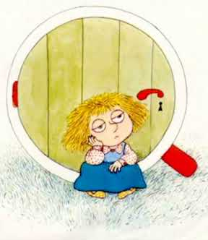
15. vprašanje
Koroška pravljica govori o deklici, ki med pometanjem hiške najde krajcar in si zanj kupi piskrček. V njem ponudi zavetje veliko živalim, preden pa živali spusti v piskrček, ji morajo te zagotoviti, da znajo delati nekaj koristnega.
Kako je ime deklici?

Slide 31
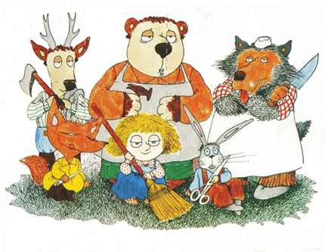
Odgovor je …
Mojca Pokrajculja

Slide 32
16. vprašanje
Pravljica govori o deklici, ki je babici nesla dobrote v košari, ker je babica zbolela. Na poti pa je srečala volka.
Kako je bilo deklici ime?

Slide 33
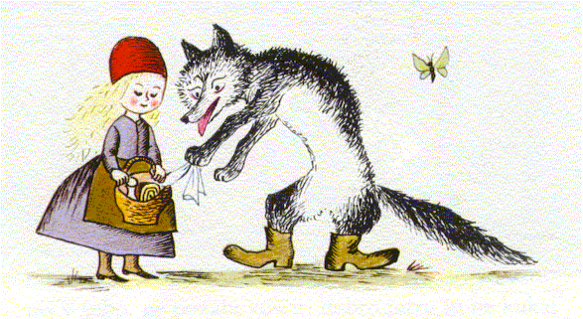
Odgovor je …
Rdeča kapica

Slide 34
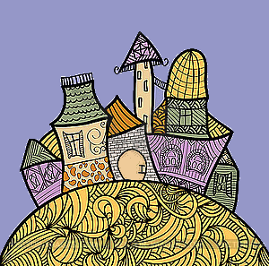
17. vprašanje
V pravljicah vedno nastopajo dobre in zlobne osebe.
Kdo premaga koga in kako
se pravljice končajo?

Slide 35
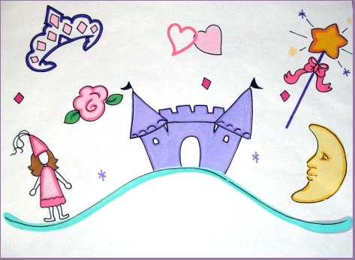
Odgovor je …
Dobri premagajo zlobne/
hudobne.
Pravljice se vedno končajo
SREČNO.

